Slide 1

Aeroportos Regionais
Novembro de 2016

Slide 2

Agenda
Histórico de Atuação do BNDES
A Lógica do Setor Aeroportuário
Modelos para Execução de Investimentos
Processo de Análise do Financiamento

Slide 3
Apoio do BNDES no Planejamento do Setor Aéreo
O BNDES participou desde a fase de diagnóstico de prioridades do setor até a implementação das concessões:
Diagnóstico
ASGA
Rodadas de concessões
2009: Estudo do Setor Aéreo
2011: Concessão do novo aeroporto da RM Natal (ASGA)
2012: 1ª Rodada de Concessões Aeroportuárias: GRU, VCP e BSB
2013: 2ª Rodada de Concessões Aeroportuárias: GIG e CNF

Slide 4
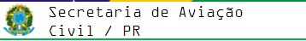

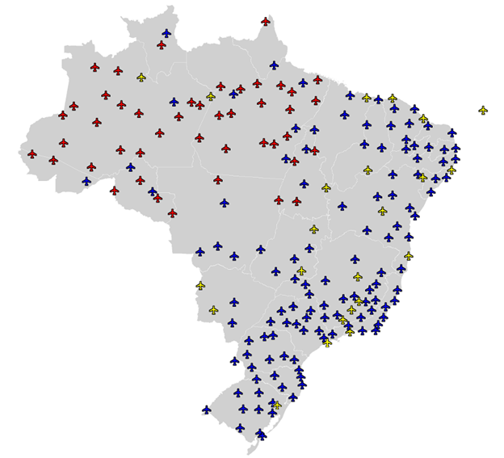

A Lógica do Setor Aeroportuário
Investimentos Aeroportos Regionais
FNAC
$
Aeroportos Regionais:
Hubs Domésticos e Internacionais
$
Fundamentais para funcionamento da malha aeroportuária;
Apresentam, muitas vezes, uma operação deficitária, incapaz de arcar com todos os investimentos e custos operacionais necessários ao funcionamento do aeroporto.
Passageiros
Rede Regional de Aeroportos

Slide 5
Modelos para Execução de Investimentos
Os seguintes modelos podem ser considerados para execução dos investimentos nos aeroportos regionais:
Contratação Tradicional Obra Pública
Parcerias Público Privadas (PPPs)
Concessões em Lotes
Continuidade do modelo hoje existente através da utilização de recursos do FNAC para realização de obras nos aeroportos
Execução de investimentos atráves de PPPs que teriam sua remuneração atrelada no todo ou em parte ao FNAC
Concessão conjunta de aeroportos mais rentáveis (hubs) e aeroportos regionais menos rentáveis, buscando a definição de lotes auto-sustentáveis do ponto de vista econômico-financeiro

Slide 6
Modelos para Execução de Investimentos
Contratação tradicional:
Modelo: utilização de recursos do FNAC para subsidiar investimentos nos aeroportos regionais, garantindo melhorias na infraestrutura aeroportuária e o funcionamento do sistema em malha.
Pontos de Atenção:
  Modelo já adotado, apresenta limitações quanto a efetiva capacidade de utilização dos recursos do FNAC para realização dos investimentos;
  Modelo busca equacionar o tema da realização dos investimentos, mas não atende a necessidade de apoio para operação do aeroporto.

Slide 7
Modelos para Execução de Investimentos
Parceiras Público-Privadas (PPPs):
Modelo: ao invés de executar os investimentos por meio de obra pública, uma alternativa seria realizar PPPs para viabilizar os investimentos e a operação dos aeroportos regionais.
Pontos de Atenção:
  Modelo também depende da efetiva disponibilidade de recursos do FNAC;
  Elevado custo de transação de celebrar vários contratos individualmente.

Slide 8
Modelos para Execução de Investimentos
Concessão em lotes:
Modelo: realizar a concessão comum de lotes agrupando aeroportos deficitários com os mais rentáveis . Por esse modelo, a princípio, a necessidade de utilização de recursos do FNAC seria minimizada .
Medidas que podem aumentar a atratividade da concessão em aeroportos regionais:
  Redução do ônus do CapEx para o concessionário:
    Concessão apenas do lado terra, ficando os investimentos no lado ar a cargo do poder público
    Foco nos investimentos essenciais para o desenvolvimento do aeroporto
  Alterações regulatórias para reduzir custos e aumentar receitas:
    Modificações para reduzir determinados custos (ex: combate a incêndio)
    Definição de nível de serviço específico para determinados ativos

Slide 9
Processo de Análise do Financiamento
Enquadramento
Roteiro de Apresentação
Análise Cadastral
Rating dos Acionistas
Análise/Aprovação
Due Diligences para CAPEX, Receita e OPEX
Definição da Alavancagem
Rating do Projeto
Negociação de Garantias
Negociação de Minutas Contratuais
Licenciamento Ambiental
Contratação/Desembolso
Constituição de Garantias
Cumprimento das Condições Prévias
Comprovação Física/Financeira
Enquadramento
Análise/
Aprovação
Contratação/ Desembolso
Obs.: Essa representação indica o caminho crítico usual das operações de financiamento do BNDES e não se trata de uma listagem exaustiva das atividades.

Slide 10

Condições de Financiamento Divulgadas
Amortização
ICSD mínimo de 1,3
SAC
Prazo máx. de 15 anos
(carência + amortização)
Taxas de Juros
Apoio Direto
TJLP
+ Spread do BNDES (1,9% a 4,87% a.a.)
Debêntures
BNDES pode subscrever até 50% do total emitido de debêntures
Apoio Indireto
TJLP
+ 2,0% ao ano
+ Spread Agente financeiro
Participação
Financiamento Máximo de 40%
Equity Mínimo de 20%
Financiamento somente ao 1º ciclo de investimentos

Slide 11
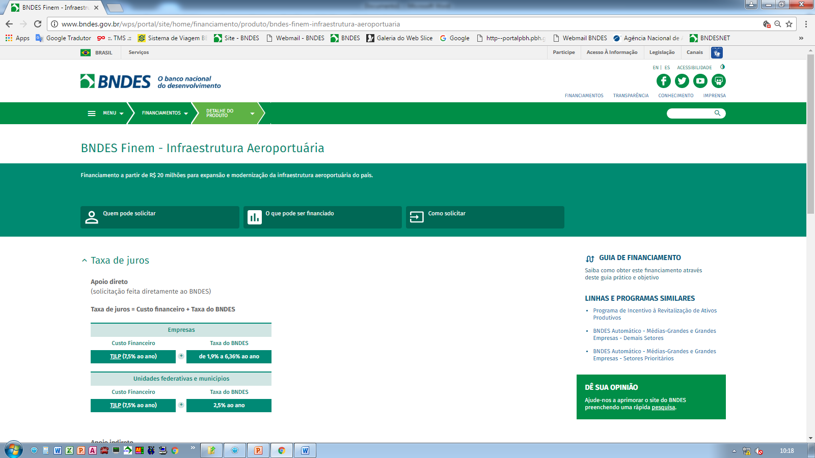
Estruturação do Financiamento
Condições referenciais de financiamento disponíveis no site do BNDES
Informações Disponíveis emhttp://www.bndes.gov.br/wps/portal/site/home/financiamento/produto/bndes-finem-infraestrutura-aeroportuaria

